Slide 1




Slide 2


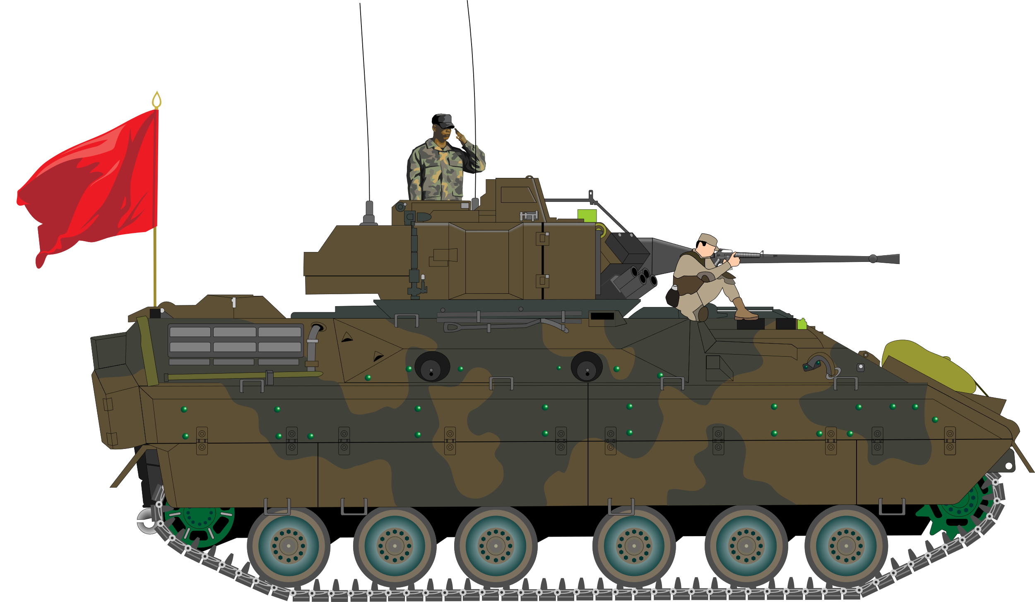
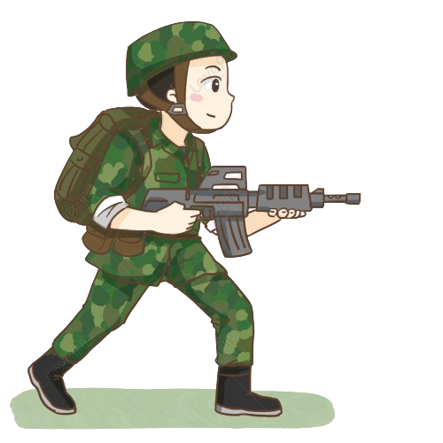

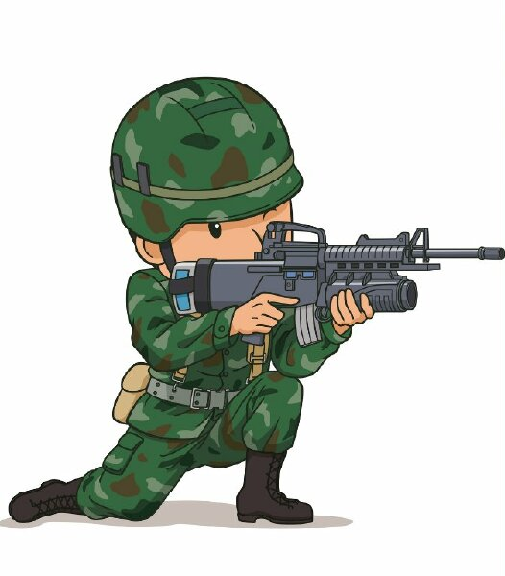
VIỆT NAM QUYẾT THẮNG
VIỆT NAM QUYẾT THẮNG

Slide 3














Số gồm 3 trăm triệu, 7 chục triệu, 8 chục nghìn, 9 nghìn, 1 trăm, 2 chục, 4 đơn vị được viết là:
A. 3 789 124
C. 37 089 124
B. 370 890 124
D. 370 089 124
KHAI
HỎA

Slide 4
2. Số gồm 1 trăm triệu, 9 triệu, 2 trăm nghìn, 4 nghìn, 3 trăm, 5 đơn vị được viết là:
A. 192 435
C. 190 240 350
B. 109 204 305
D. 109 230 305
KHAI
HỎA

Slide 5
3. 524 316 780 = 500 000 000 + 20 000 000 + 4 000 000 + … + 10 000 + 700 + 80
A. 300 000
C. 3 000
B. 30 000
D. 30
KHAI
HỎA

Slide 6
4. Trong số 8 325 714, chữ số 2 ở hàng:
A. hàng chục triệu, lớp nghìn
C. hàng chục nghìn, lớp nghìn
B. hàng chục triệu, lớp triệu
D. hàng chục nghìn, lớp triệu
KHAI
HỎA

Slide 7

5. Số 502 000 000 đọc là:
A. Năm trăm linh hai nghìn triệu
C. Năm trăm không hai triệu
B. Năm trăm linh hai triệu
D. Năm trăm linh hai trăm triệu
KHAI
HỎA

Slide 8





Slide 9


Slide 10



ĐI TÌM KHO BÁU

Slide 11




SƠ ĐỒ KHO BÁU
TRẠM 4
TRẠM 1
X
X
3
4
1
X
TRẠM 2
TRẠM 3
X
2

Slide 12
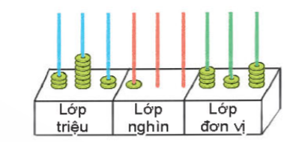
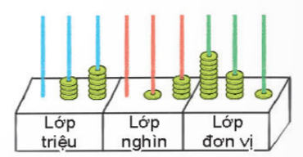
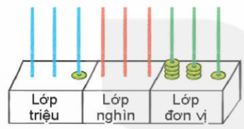
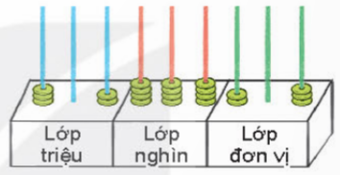

1
Số?
?
372 100 425
46 014 951
1 000 431
?
?
302 444 203

Slide 13
SƠ ĐỒ KHO BÁU
TRẠM 4
TRẠM 1
X
X
3
4
X
TRẠM 2
TRẠM 3
X
2

Slide 14






Bài 2
Mỗi chữ số được gạch chân dưới đây thuộc hàng, lớp nào?
13 341 411
324 294 185
2 000 001
540 231 007
Chữ số 4 trong số
13 341 411 thuộc
hàng trăm, lớp đơn vị
Chữ số 3 trong số
324 294 185 thuộc
hàng trăm triệu, lớp triệu
Chữ số 0 trong số
2 000 001
thuộc
hàng chục, lớp đơn vị
Chữ số 2 trong số
540 231 007
Thuộc hàng trăm nghìn, lớp nghìn
Tìm hàng, lớp của các số được gạch chân
Lần lượt đọc các số đã cho

Slide 15
SƠ ĐỒ KHO BÁU
TRẠM 4
TRẠM 1
X
X
4
3
X
TRẠM 2
TRẠM 3
X

Slide 16



Bài 3
Chọn câu trả lời đúng
Số nào dưới đây là mật khẩu mở khóa sét sắt? Biết rằng mật khẩu không chứa chữ số 0 ở lớp triệu và chữ số hàng trăm nghìn khác 3?
A. 190 968 028
B. 1 000 000 000
Vậy là các bạn đã biết được cách con người sử dụng mình rồi phải không nào? Bây giờ hãy giúp mình giải bài toán trên nhé!
C. 276 389 000
Bạn có biết cách mình có công dụng gì và cách sử dụng không?
D. 537 991 883
Hi! Mình là két sắt

Slide 17
SƠ ĐỒ KHO BÁU
TRẠM 4
TRẠM 1
X
X
4
X
TRẠM 2
TRẠM 3
X

Slide 18
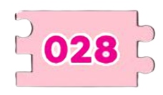
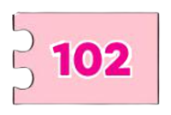
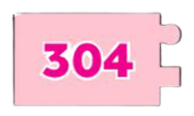
4
Rô-bốt dùng các mảnh ghép dưới đây để ghép được một số có chín chữ số. Hỏi mảnh ghép nào gồm các chữ số ở lớp triệu, ở lớp nghìn, ở lớp đơn vị.

Slide 19

Chúc mừng các bạn đã chinh phục
được các thử thách. Đây chính
là phần thưởng dành cho bạn.

Slide 20


Slide 21


Game
Chọn phao bơi

Slide 22

Chữ số 5 trong số 15 076 932 gồm hàng và lớp nào?
Hàng triệu, lớp triệu
Hàng đơn vị, lớp triệu
Hàng chục triệu, lớp triệu

Slide 23
Biết mật khẩu két sắt là 3 ổ khóa xoay tròn tương ứng với 3 lớp triệu, nghìn và đơn vị. Biết lớp triệu không có chữ số 7, lớp nghìn chữ số hàng trăm nghìn là 0 và lớp đơn vị có 2 chữ số giống nhau. Chọn đáp án đúng:
984 126 144
579 165 552
421 075 363

Slide 24
……… là số liền trước của số lớn nhất có 9 chữ số
899 999 999
999 999 998
998 999 999

Slide 25


Slide 26
LỜI CẢM ƠN
Chân thành cảm ơn quý thầy cô đã sử dụng tài liệu. Mong quý thầy cô sử dụng tài liệu nội bộ và không chia sẻ đi các trang mạng xã hội nhé!
Mong rằng tài liệu này sẽ giúp quý thầy cô gặt hái được nhiều thành công trong sự nghiệp trồng người.
Trong quá trình soạn bài có lỗi nào mong quý thầy cô phản hồi lại Zalo hoặc FB giúp em.
Zalo duy nhất của em: 0972.115.126 (Hương Thảo). Các nick khác ngoài nick này đều là giả mạo.
Facebook: https://www.facebook.com/huongthaoGADT

